Slide 1

Beego框架之请求数据处理
讲师： 俯瞰四维（北风网版权所有）
上海育创网络科技有限公司

Slide 2
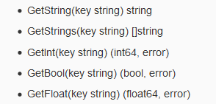

课程简介
我们经常需要获取用户传递的数据，包括 Get、POST 等方式的请求，beego 里面会自动解析这些数据，你可以通过如下方式获取数据：

Slide 3
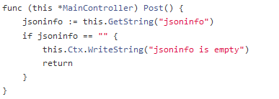

课程简介

Slide 4
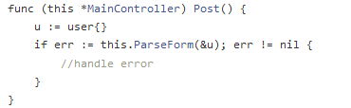
课程简介
直接解析到 struct

Slide 5
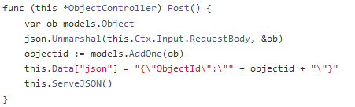
课程简介
获取 Request Body 里的内容
1. 在配置文件里设置 copyrequestbody = true
2. 在 Controller 中

Slide 6
课程简介
下节课将介绍Beego框架的cookie与session…..

Slide 7
THANK YOU
上海育创网络科技有限公司

